Slide 1
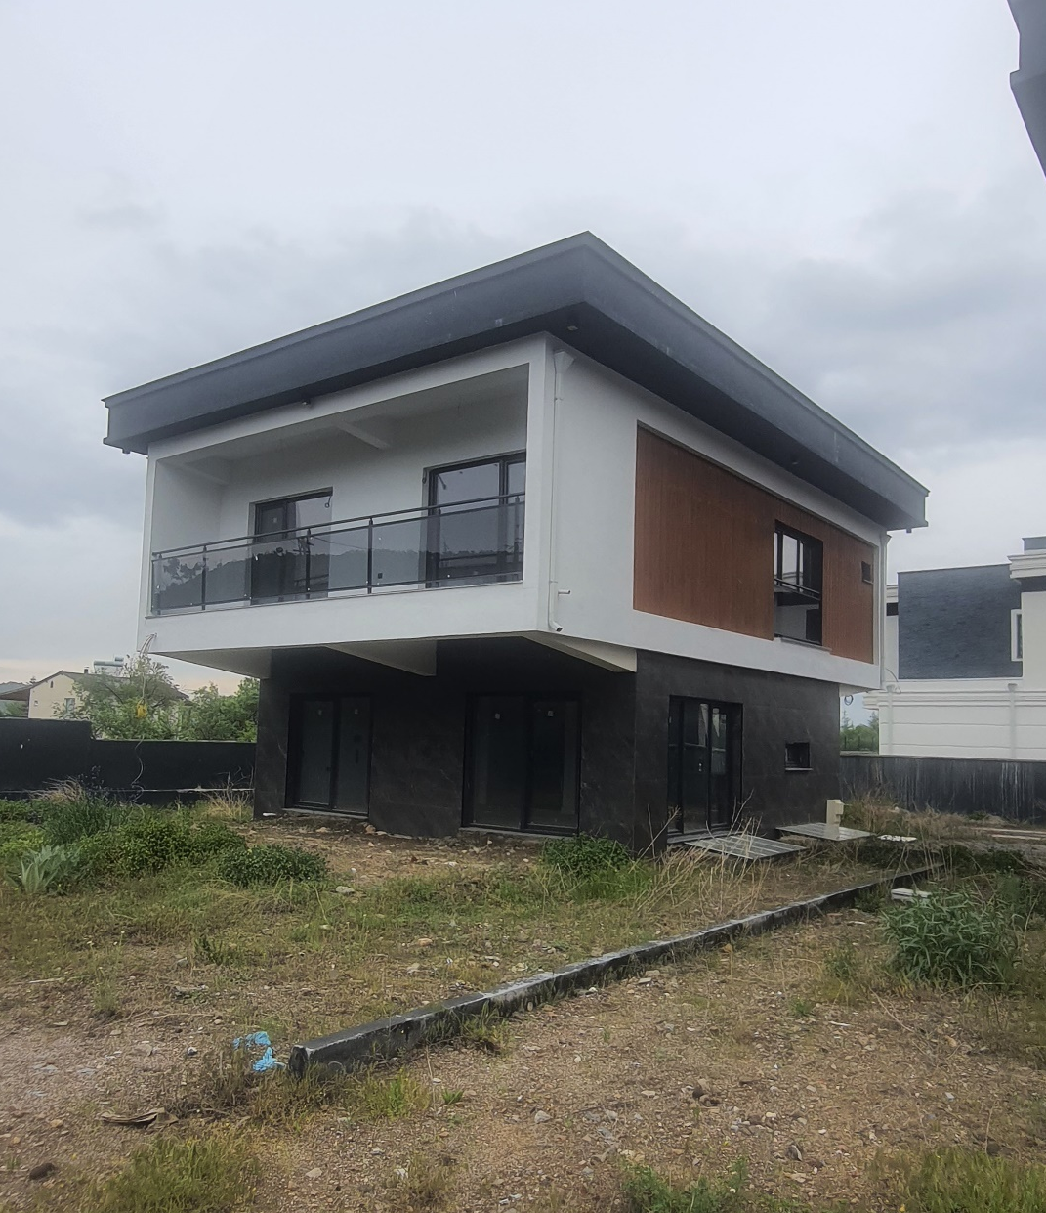
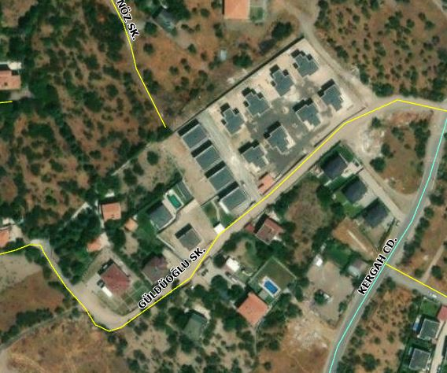
Sıra No | Mahalle | Sokak | Kapı No | Bina Adı | Ada Parsel | Blok | Kat | Daire No | Cephe | Taşınmaz Cinsi | Alan (m2) | Muhammen Bedel | Geçici Teminat
1 | Eğribucak | Güldüoğlu | 18/4 | - | 5104 /2 | 4. B | - | 1 |  | Villa | 230 | 14.000.000 | 420.000

Slide 2
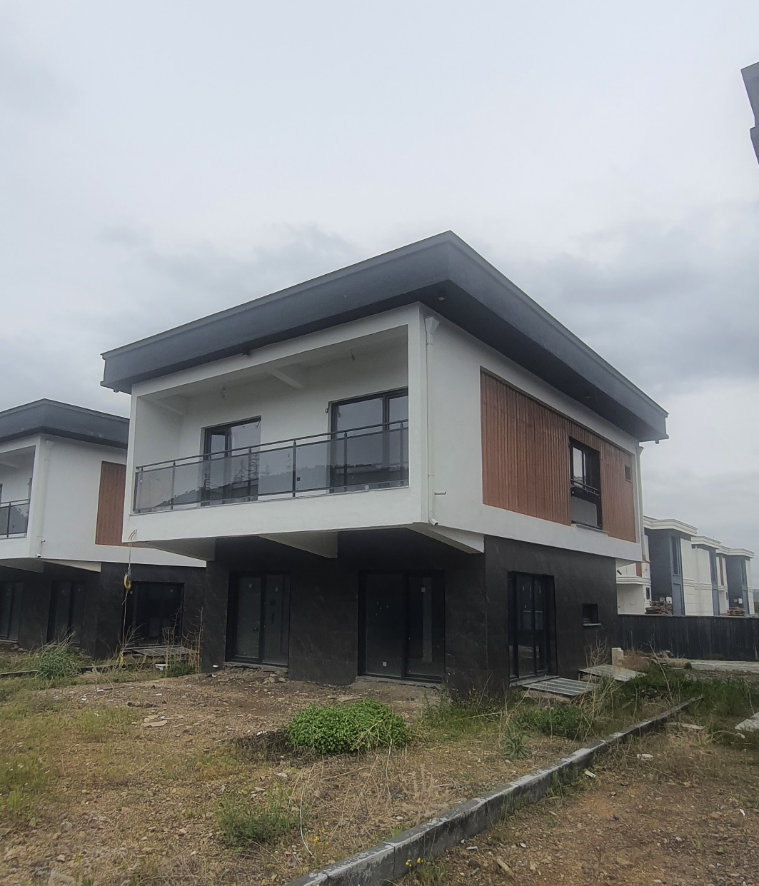
Sıra No | Mahalle | Sokak | Kapı No | Bina Adı | Ada Parsel | Blok | Kat | Daire No | Cephe | Taşınmaz Cinsi | Alan (m2) | Muhammen Bedel | Geçici Teminat
2 | Eğribucak | Güldüoğlu | 18/3 | - | 5104 /2 | 3. B | - | 1 |  | Villa | 230 | 13.500.000 | 420.000

Slide 3
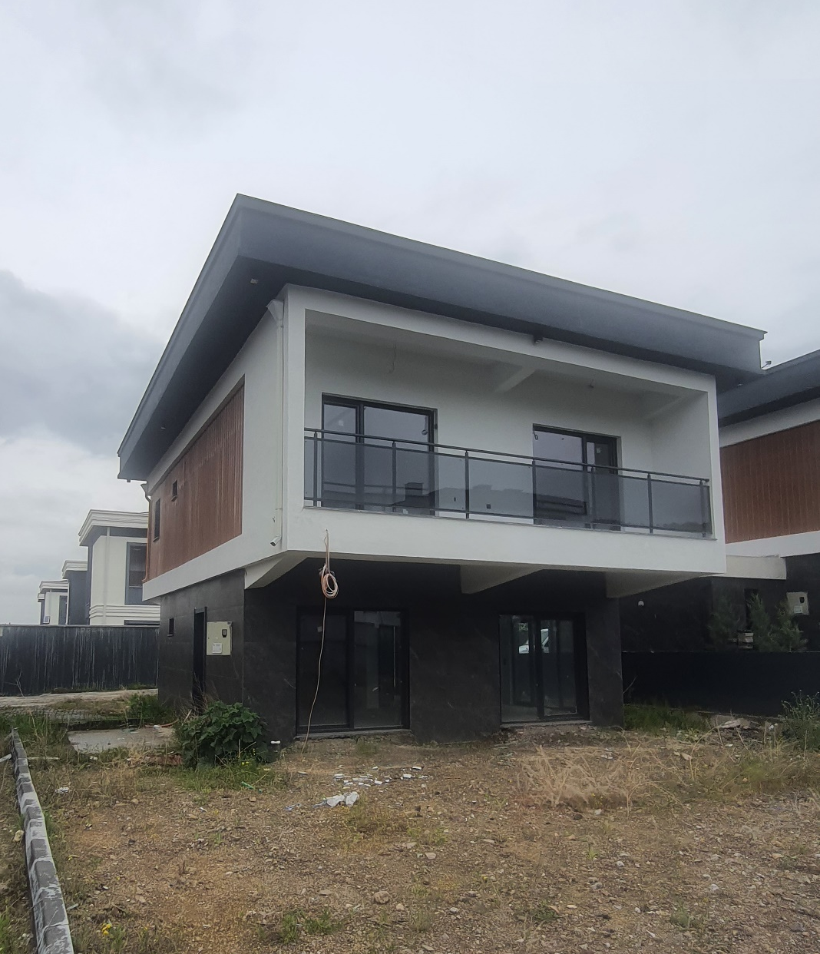
Sıra No | Mahalle | Sokak | Kapı No | Bina Adı | Ada Parsel | Blok | Kat | Daire No | Cephe | Taşınmaz Cinsi | Alan (m2) | Muhammen Bedel | Geçici Teminat
3 | Eğribucak | Güldüoğlu | 18/2 | - | 5104 /2 | 2. B | - | 1 |  | Villa | 230 | 13.500.000 | 420.000

Slide 4
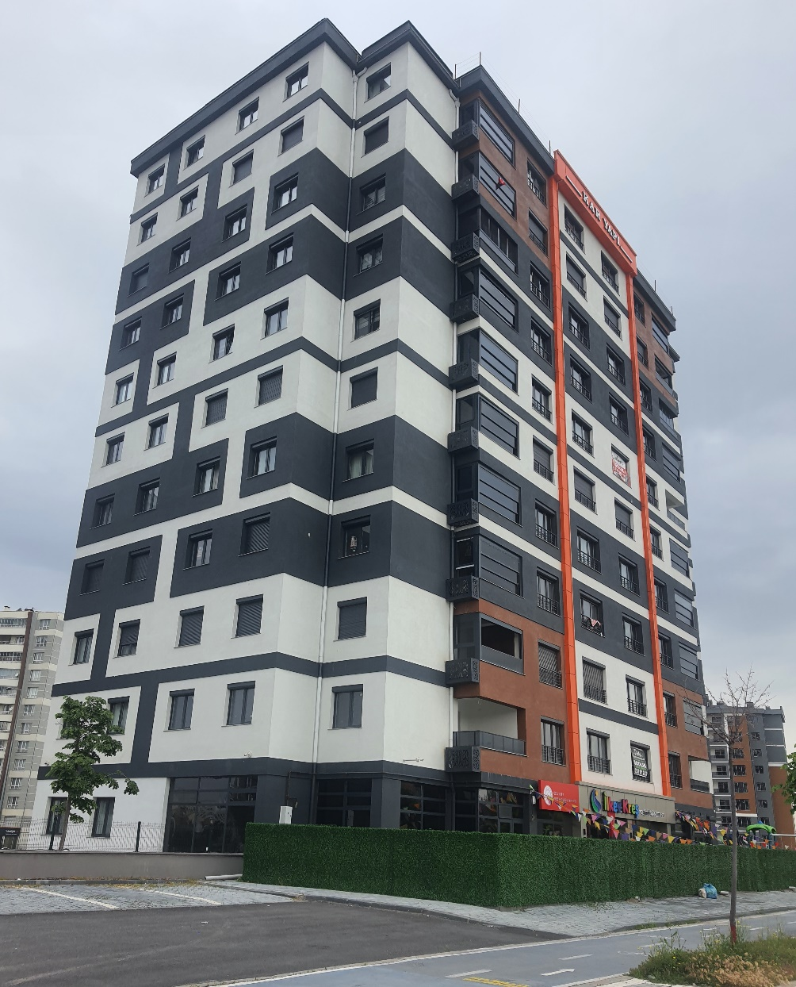
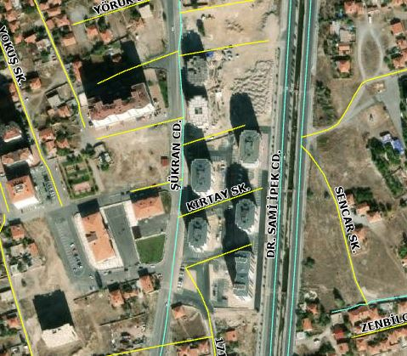
Sıra No | Mahalle | Sokak | Kapı No | Bina Adı | Ada Parsel | Blok | Kat | Daire No | Cephe | Taşınmaz Cinsi | Alan (m2) | Muhammen Bedel | Geçici Teminat
4 | Y. Beyazıt | Kırtay | 2 | Kar Sitesi | 12050/5 | B | 1 | 3 | GD | Mesken(4+1) | 171 | 7.250.000 | 220.000

Slide 5
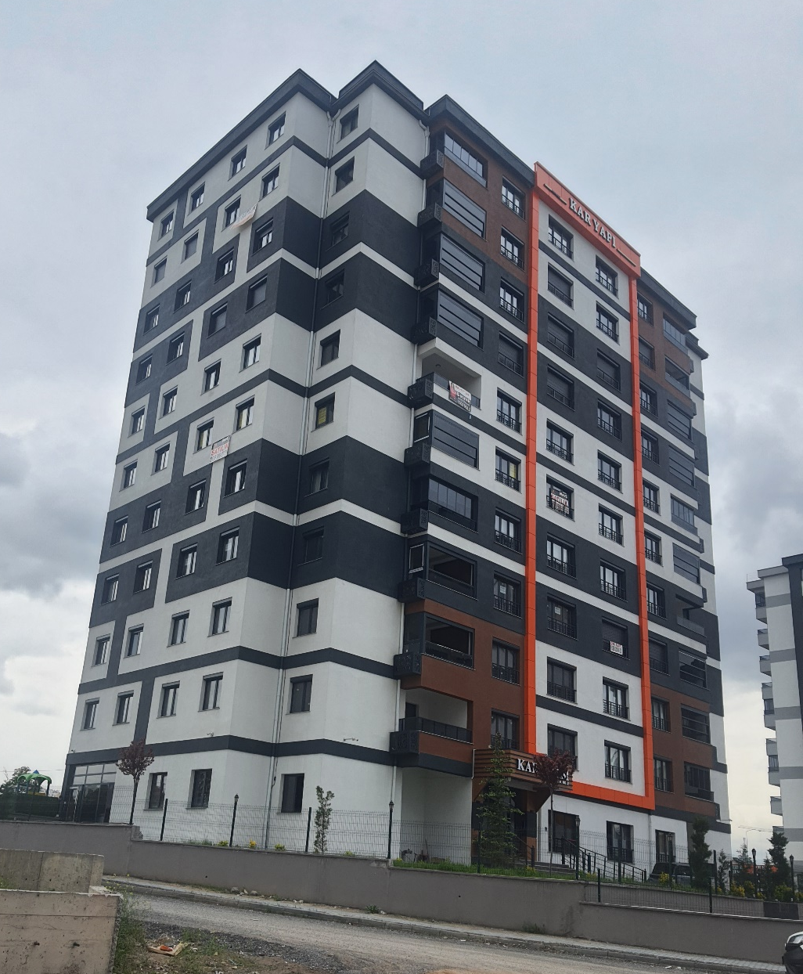
Sıra No | Mahalle | Sokak | Kapı No | Bina Adı | Ada Parsel | Blok | Kat | Daire No | Cephe | Taşınmaz Cinsi | Alan (m2) | Muhammen Bedel | Geçici Teminat
5 | Y. Beyazıt | Kırtay | 2 | Kar Sitesi | 12050/5 | B | 1 | 1 | KB | Mesken(4+1) | 171 | 7.250.000 | 220.000

Slide 6
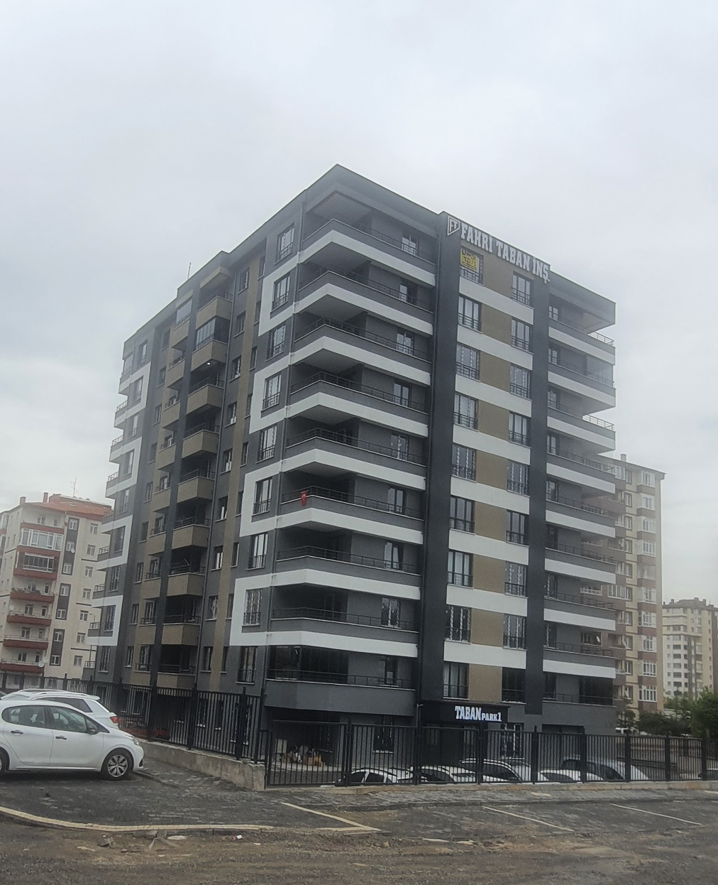
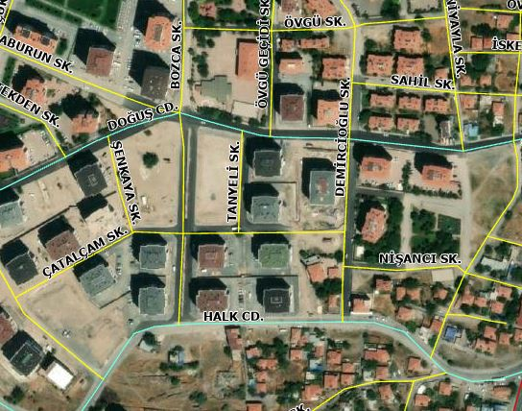
Sıra No | Mahalle | Sokak | Kapı No | Bina Adı | Ada Parsel | Blok | Kat | Daire No | Cephe | Taşınmaz Cinsi | Alan (m2) | Muhammen Bedel | Geçici Teminat
6 | Battalgazi | Demircioğlu | 12 | TabanPark 1 | 16333/1 | C | 7 | 27 | GB | Mesken(4+1) | 195 | 6.150.000 | 190.000

Slide 7
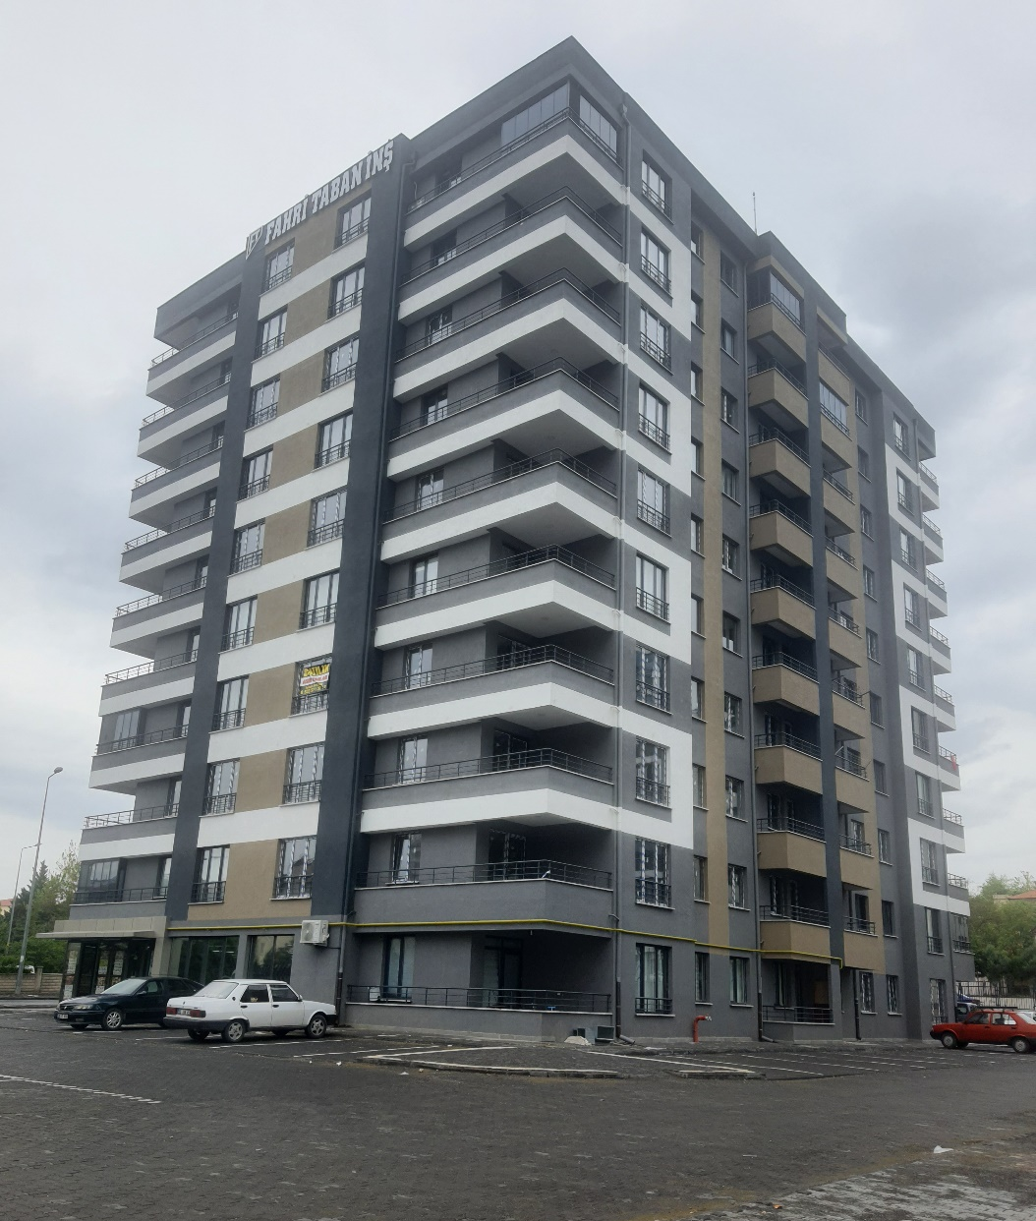
Sıra No | Mahalle | Sokak | Kapı No | Bina Adı | Ada Parsel | Blok | Kat | Daire No | Cephe | Taşınmaz Cinsi | Alan (m2) | Muhammen Bedel | Geçici Teminat
7 | Battalgazi | Demircioğlu | 12 | TabanPark 1 | 16333/1 | C | 7 | 28 | KB | Mesken(4+1) | 195 | 6.150.000 | 190.000

Slide 8
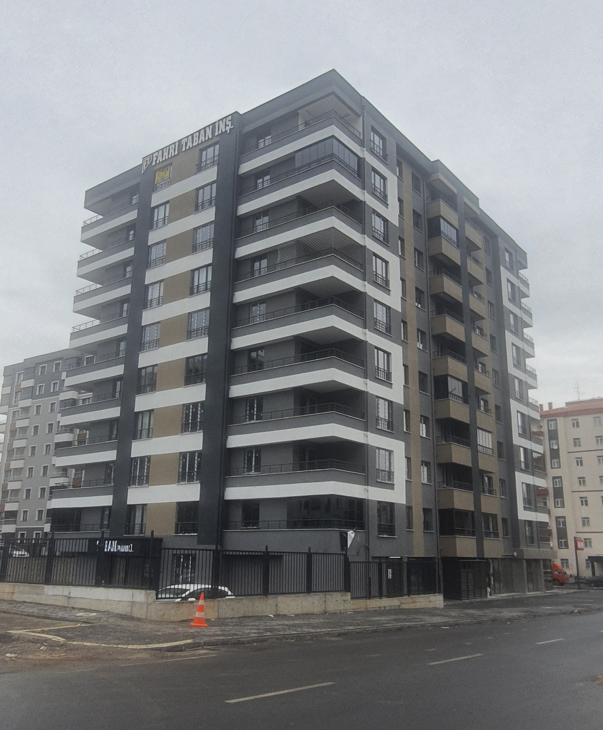
Sıra No | Mahalle | Sokak | Kapı No | Bina Adı | Ada Parsel | Blok | Kat | Daire No | Cephe | Taşınmaz Cinsi | Alan (m2) | Muhammen Bedel | Geçici Teminat
8 | Battalgazi | Demircioğlu | 12 | TabanPark 1 | 16333/1 | C | 2 | 6 | GD | Mesken(4+1) | 195 | 6.000.000 | 190.000

Slide 9
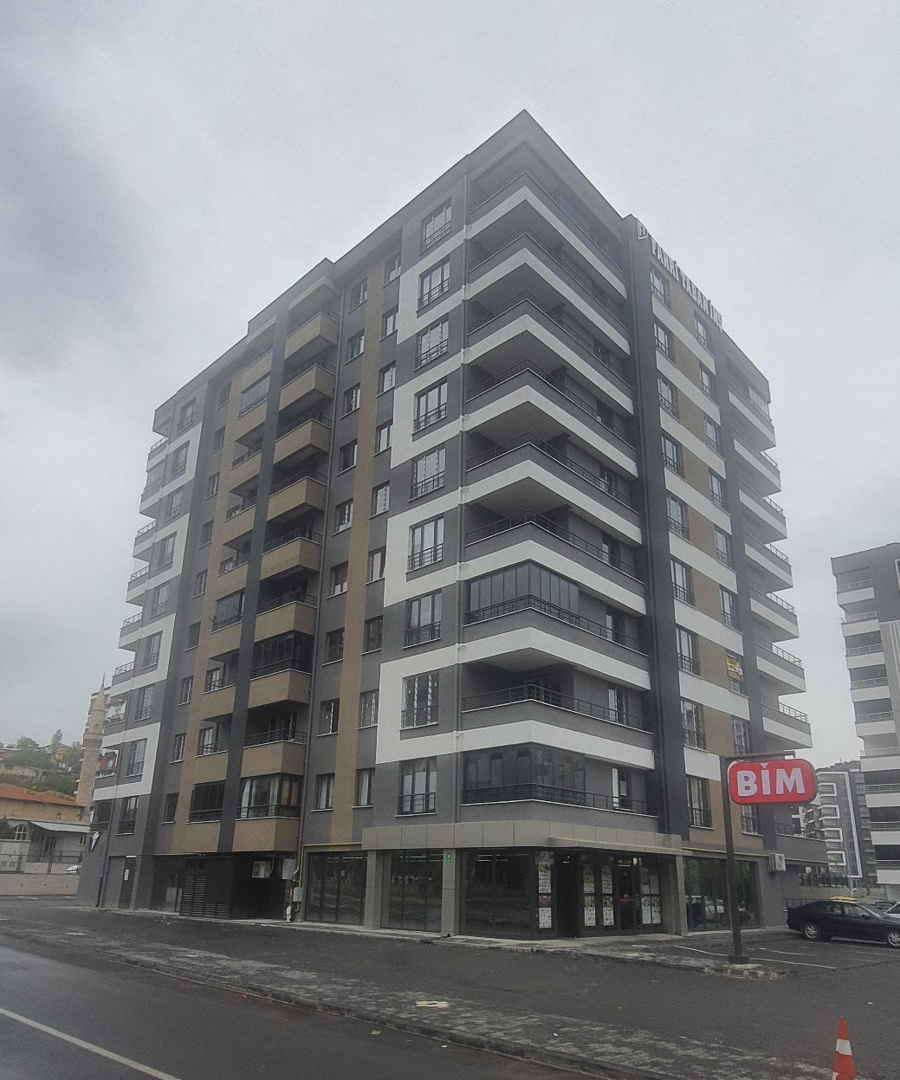
Sıra No | Mahalle | Sokak | Kapı No | Bina Adı | Ada Parsel | Blok | Kat | Daire No | Cephe | Taşınmaz Cinsi | Alan (m2) | Muhammen Bedel | Geçici Teminat
9 | Battalgazi | Demircioğlu | 12 | TabanPark 1 | 16331/1 | C | 2 | 5 | KD | Mesken(4+1) | 195 | 6.000.000 | 190.000

Slide 10
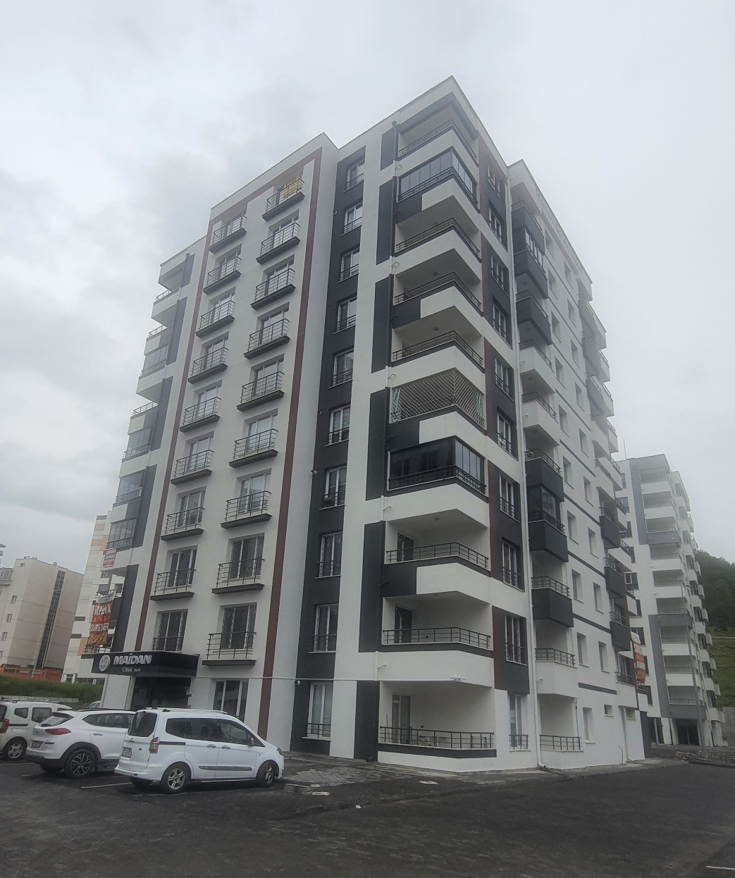
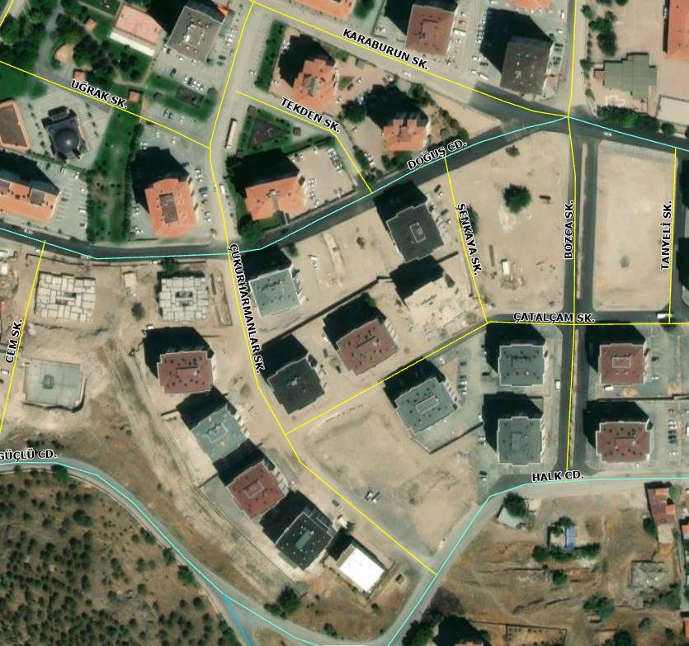
Sıra No | Mahalle | Sokak | Kapı No | Bina Adı | Ada Parsel | Blok | Kat | Daire No | Cephe | Taşınmaz Cinsi | Alan (m2) | Muhammen Bedel | Geçici Teminat
10 | Battalgazi | Çatalçam | 14 | Maidan C | 16650/1 | C | 7 | 28 | KD | Mesken(3+1) | 160 | 5.250.000 | 160.000

Slide 11
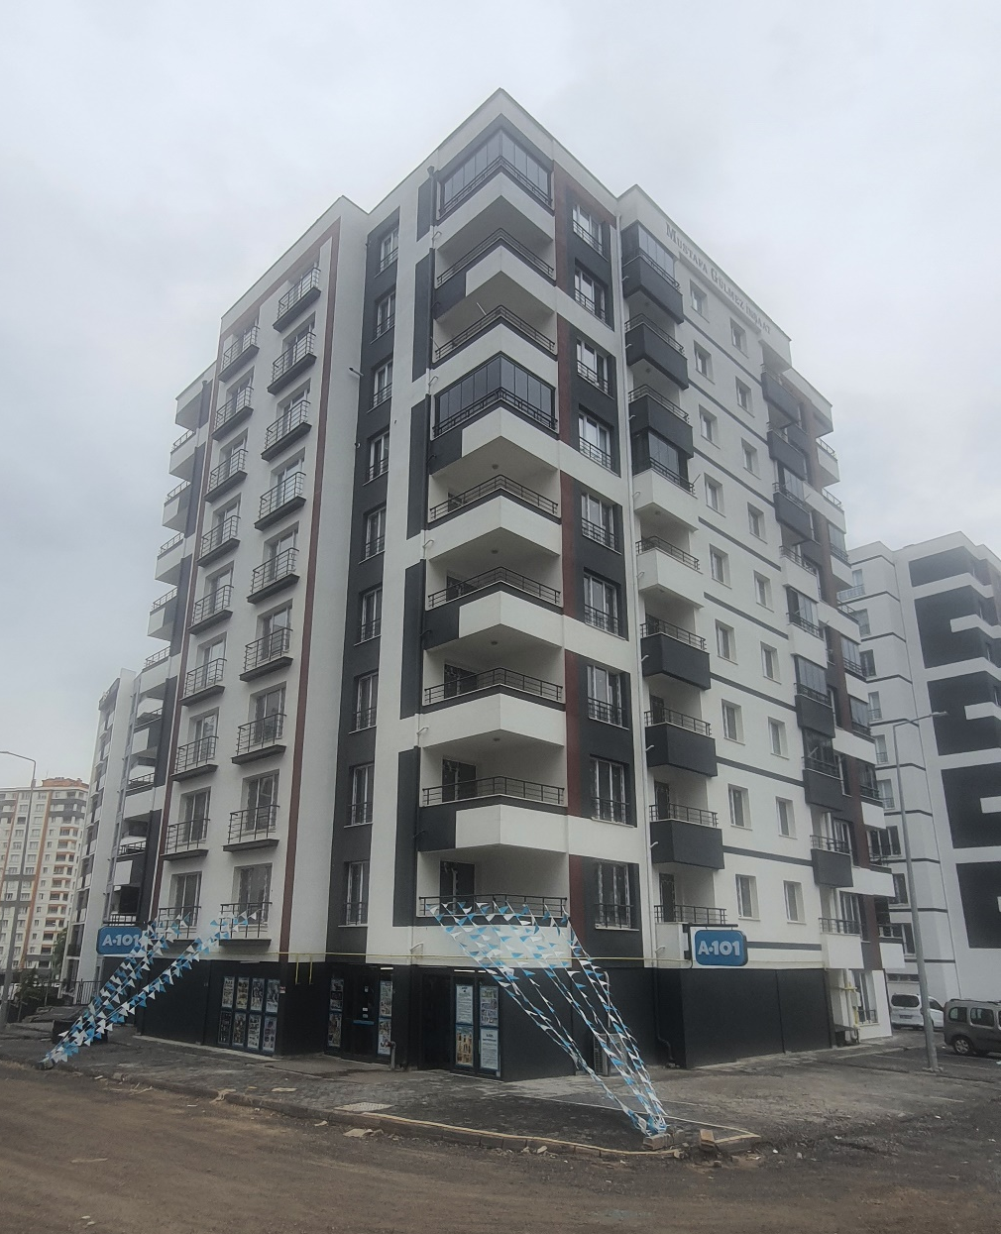
Sıra No | Mahalle | Sokak | Kapı No | Bina Adı | Ada Parsel | Blok | Kat | Daire No | Cephe | Taşınmaz Cinsi | Alan (m2) | Muhammen Bedel | Geçici Teminat
11 | Battalgazi | Çatalçam | 14 | Maidan C | 16650/1 | C | 5 | 18 | GB | Mesken(3+1) | 160 | 5.250.000 | 160.000

Slide 12
Sıra No | Mahalle | Sokak | Kapı No | Bina Adı | Ada Parsel | Blok | Kat | Daire No | Cephe | Taşınmaz Cinsi | Alan (m2) | Muhammen Bedel | Geçici Teminat
12 | Battalgazi | Çatalçam Sok. | 14 | Maidan C | 16650/1 | C | 5 | 20 | KD | Mesken(3+1) | 160 | 5.250.000 | 160.000

Slide 13
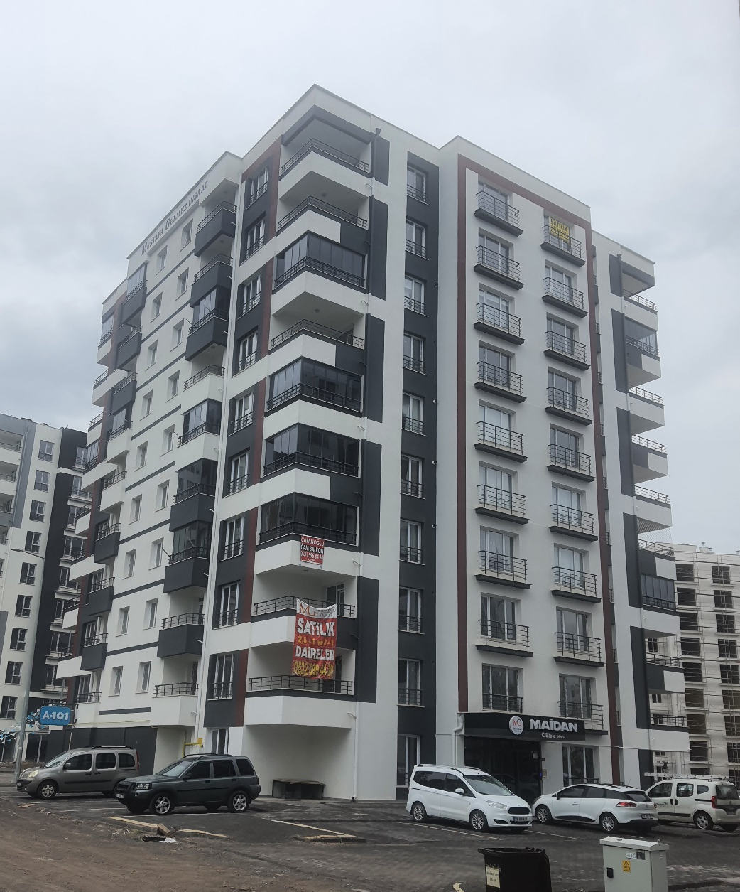
Sıra No | Mahalle | Sokak | Kapı No | Bina Adı | Ada Parsel | Blok | Kat | Daire No | Cephe | Taşınmaz Cinsi | Alan (m2) | Muhammen Bedel | Geçici Teminat
13 | Battalgazi | Çatalçam | 14 | Maidan C | 16650/1 | C | 1 | 1 | GD | Mesken(3+1) | 160 | 5.000.000 | 160.000

Slide 14
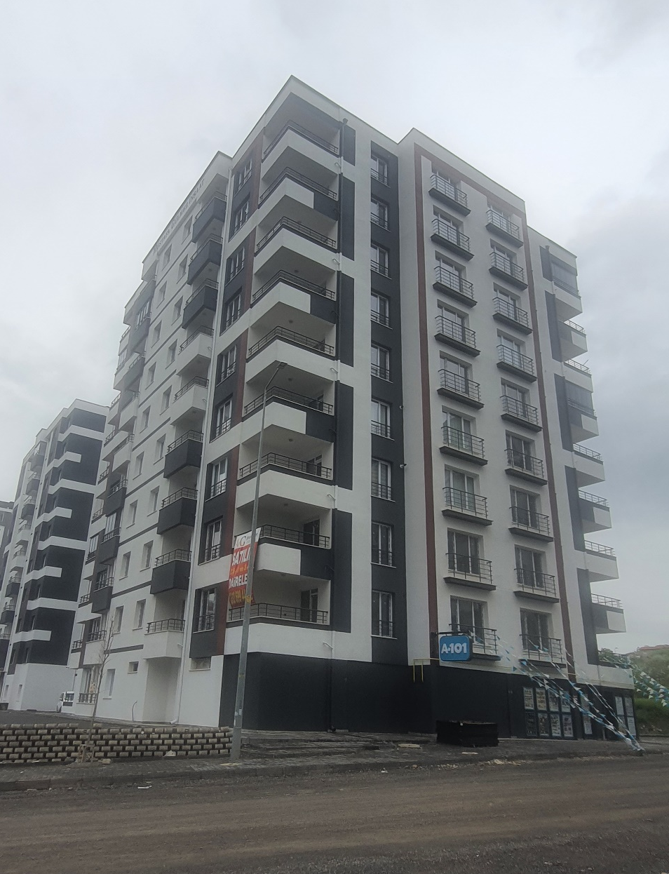
Sıra No | Mahalle | Sokak | Kapı No | Bina Adı | Ada Parsel | Blok | Kat | Daire No | Cephe | Taşınmaz Cinsi | Alan (m2) | Muhammen Bedel | Geçici Teminat
14 | Battalgazi | Çatalçam | 14 | Maidan C | 16650/1 | C | 1 | 3 | KB | Mesken(3+1) | 160 | 5.000.000 | 160.000

Slide 15
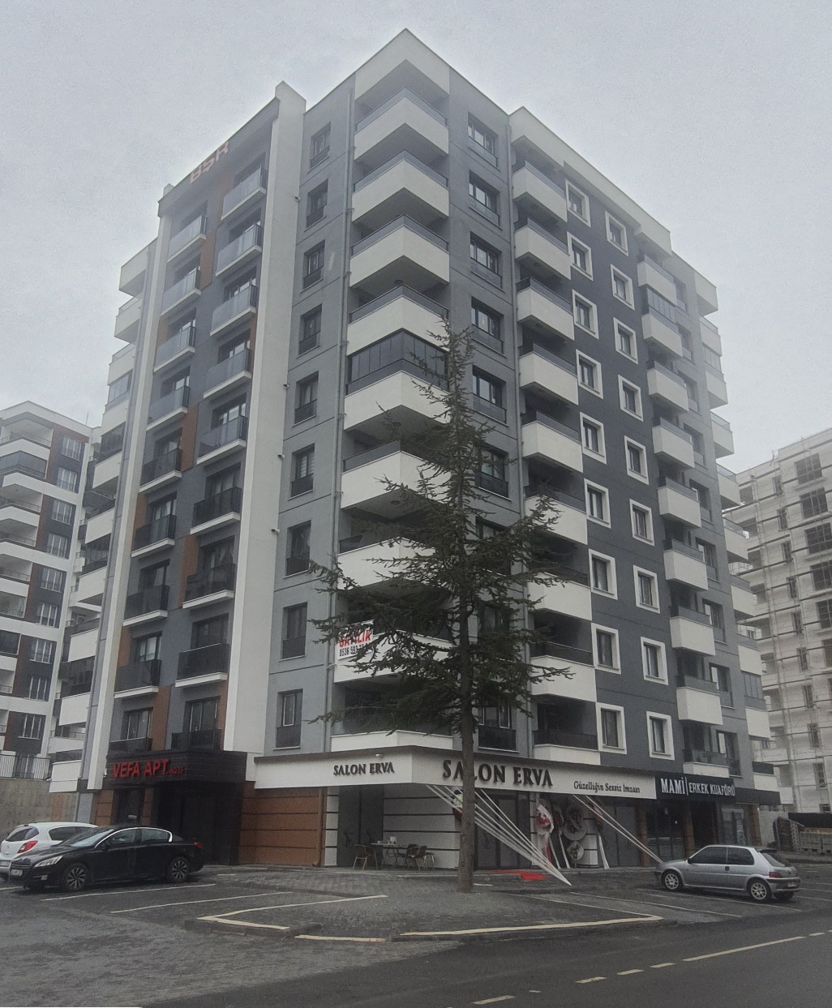
Sıra No | Mahalle | Sokak | Kapı No | Bina Adı | Ada Parsel | Blok | Kat | Daire No | Cephe | Taşınmaz Cinsi | Alan (m2) | Muhammen Bedel | Geçici Teminat
15 | Battalgazi | Doğuş cad. | 35 | Vefa Apt. | 16650/1 | B | 7 | 28 | KD | Mesken(3+1) | 143 | 4.500.000 | 160.000

Slide 16

Sıra No | Mahalle | Sokak | Kapı No | Bina Adı | Ada Parsel | Blok | Kat | Daire No | Cephe | Taşınmaz Cinsi | Alan (m2) | Muhammen Bedel | Geçici Teminat
16 | Battalgazi | Doğuş cad. | 35 | Vefa Apt. | 16650/1 | B | 9 (Son) | 36 | KD | Mesken(3+1) | 143 | 4.400.000 | 160.000

Slide 17
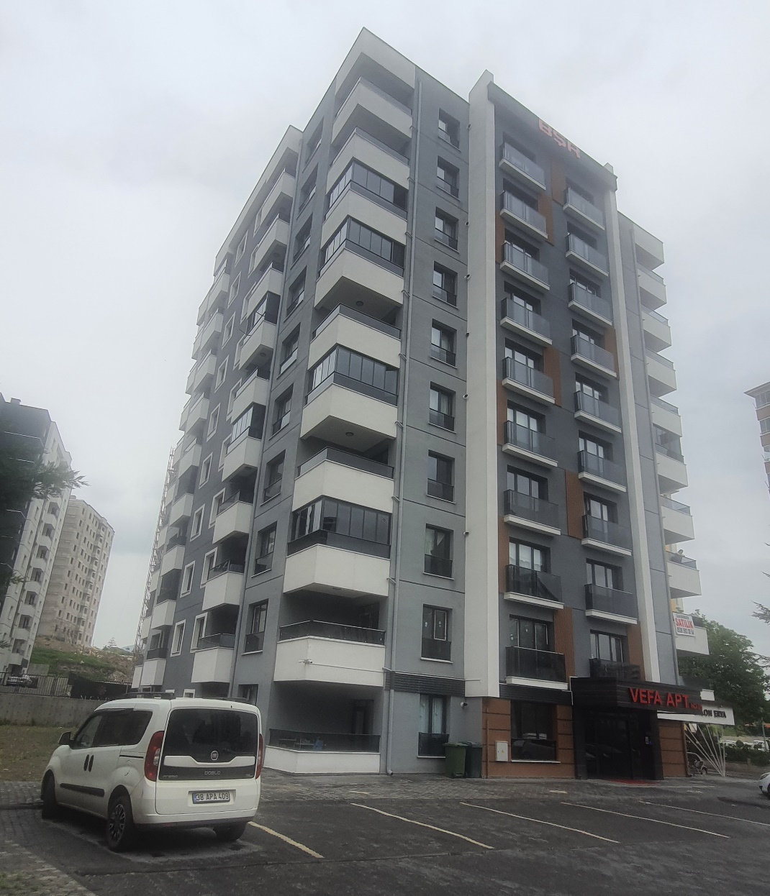
Sıra No | Mahalle | Sokak | Kapı No | Bina Adı | Ada Parsel | Blok | Kat | Daire No | Cephe | Taşınmaz Cinsi | Alan (m2) | Muhammen Bedel | Geçici Teminat
17 | Battalgazi | Doğuş cad. | 35 | Vefa Apt. | 16650/1 | B | 1 | 1 | GD | Mesken(3+1) | 143 | 4.200.000 | 160.000

Slide 18
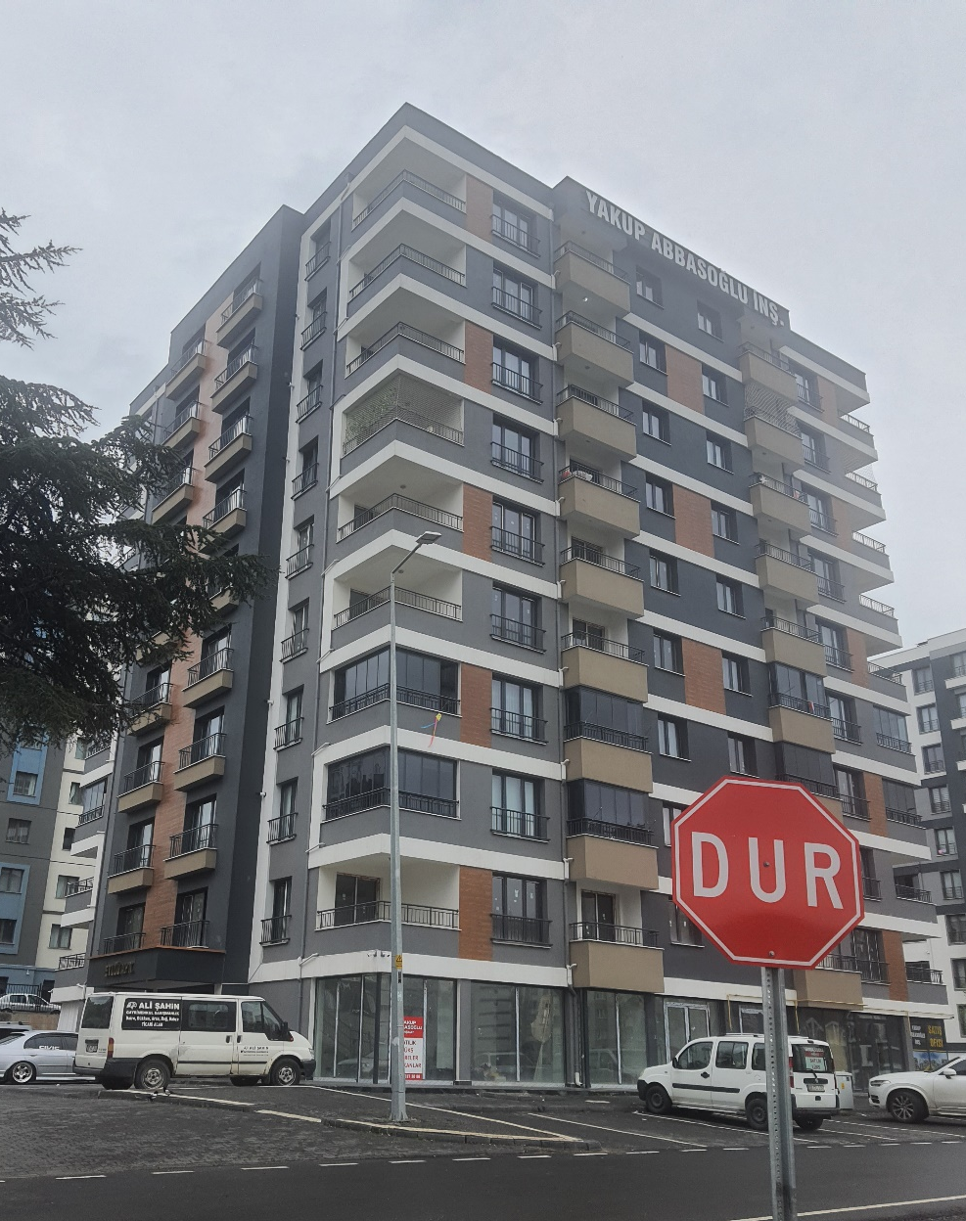
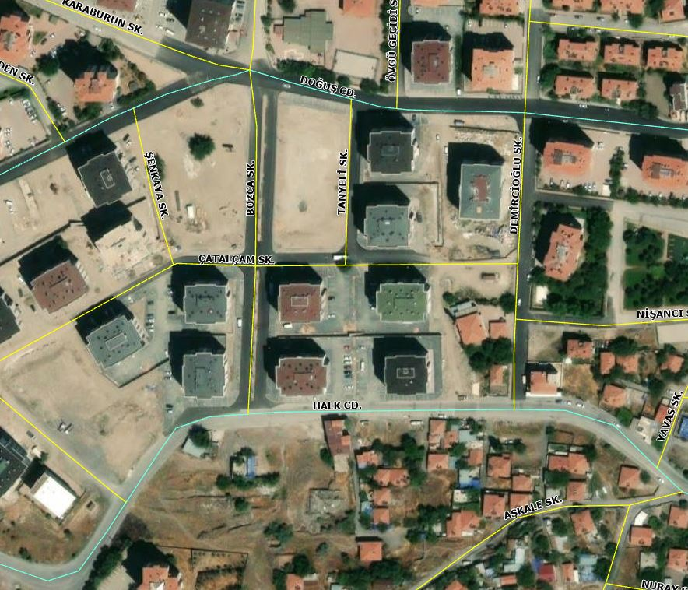
Sıra No | Mahalle | Sokak | Kapı No | Bina Adı | Ada Parsel | Blok | Kat | Daire No | Cephe | Taşınmaz Cinsi | Alan (m2) | Muhammen Bedel | Geçici Teminat
18 | Battalgazi | Çatalçam | 5 | Eylül Apt. | 16138/1 | A | 5 | 20 | KD | Mesken(3+1) | 143 | 4.500.000 | 160.000

Slide 19
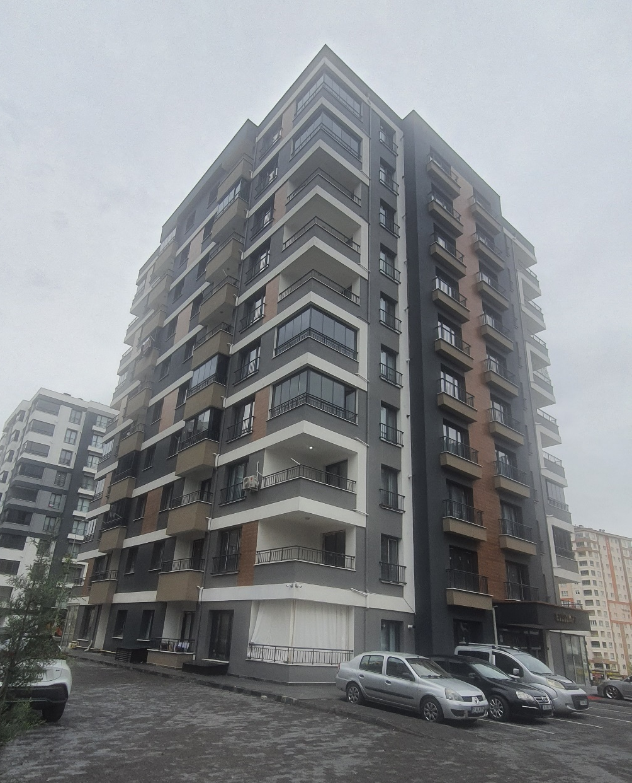
Sıra No | Mahalle | Sokak | Kapı No | Bina Adı | Ada Parsel | Blok | Kat | Daire No | Cephe | Taşınmaz Cinsi | Alan (m2) | Muhammen Bedel | Geçici Teminat
19 | Battalgazi | Çatalçam | 5 | Eylül Apt. | 16138/1 | A | 1 | 1 | GD | Mesken(3+1) | 143 | 4.200.000 | 160.000

Slide 20
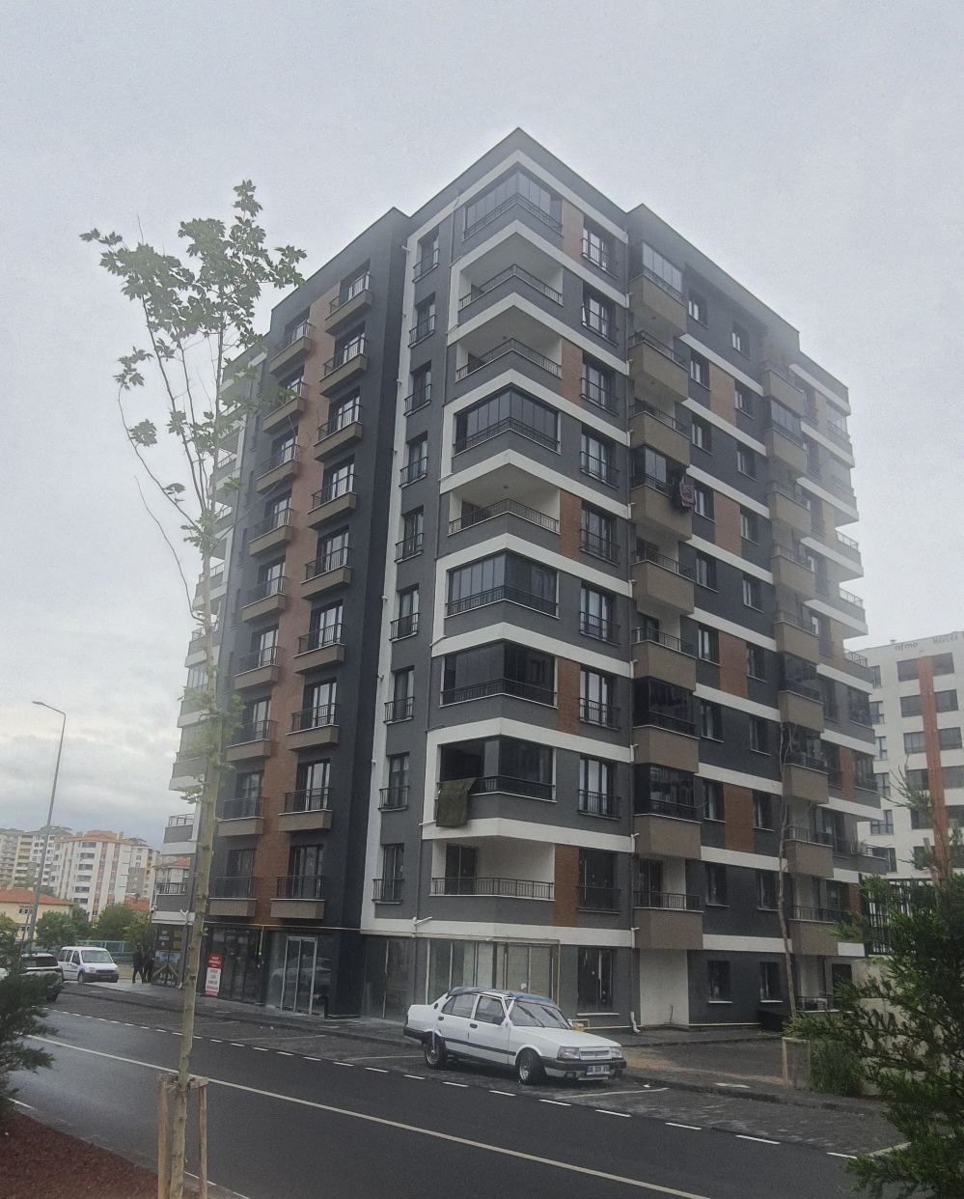
Sıra No | Mahalle | Sokak | Kapı No | Bina Adı | Ada Parsel | Blok | Kat | Daire No | Cephe | Taşınmaz Cinsi | Alan (m2) | Muhammen Bedel | Geçici Teminat
20 | Battalgazi | Çatalçam | 5 | Eylül Apt. | 16138/1 | A | 1 | 2 | GB | Mesken(3+1) | 143 | 4.200.000 | 160.000

Slide 21
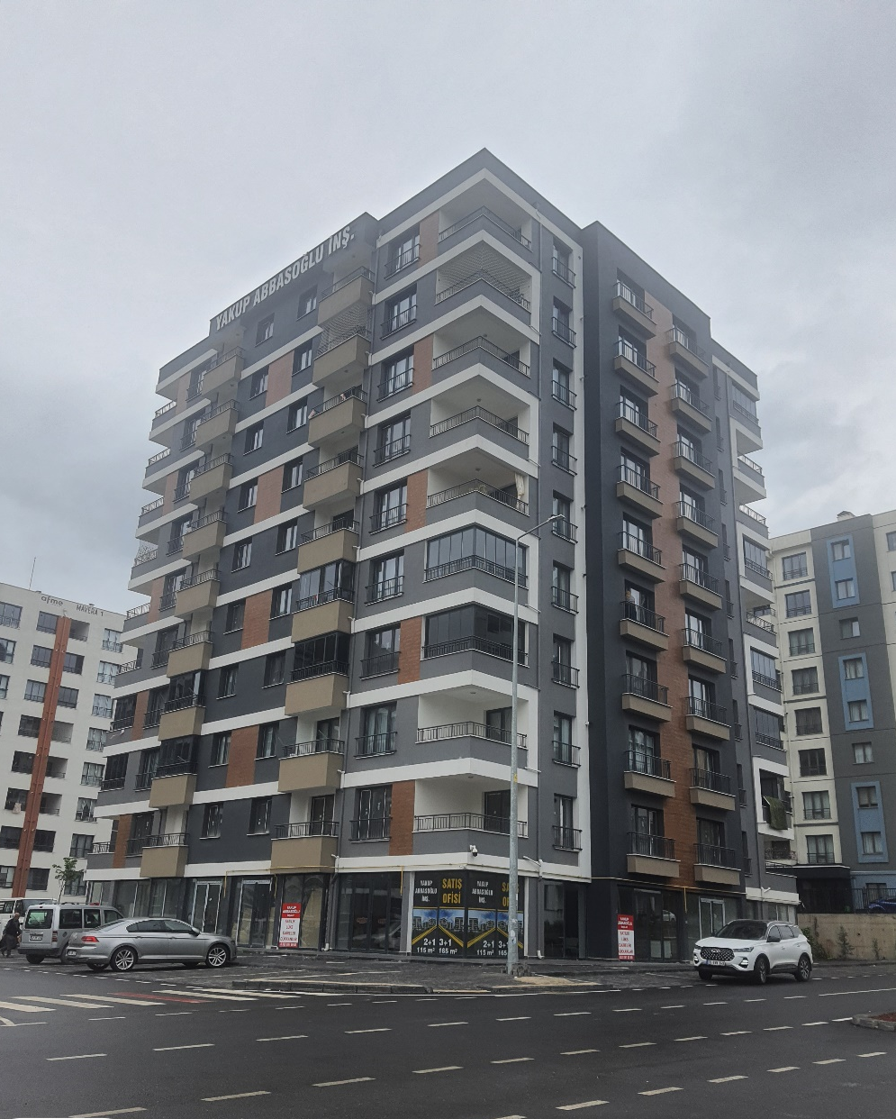
Sıra No | Mahalle | Sokak | Kapı No | Bina Adı | Ada Parsel | Blok | Kat | Daire No | Cephe | Taşınmaz Cinsi | Alan (m2) | Muhammen Bedel | Geçici Teminat
21 | Battalgazi | Çatalçam | 5 | Eylül Apt. | 16138/1 | A | 1 | 3 | KB | Mesken(3+1) | 143 | 4.200.000 | 160.000

Slide 22
Sıra No | Mahalle | Sokak | Kapı No | Bina Adı | Ada Parsel | Blok | Kat | Daire No | Cephe | Taşınmaz Cinsi | Alan (m2) | Muhammen Bedel | Geçici Teminat
22 | Battalgazi | Çatalçam | 5 | Eylül Apt. | 16138/1 | A | 1 | 4 | KD | Mesken(3+1) | 143 | 4.200.000 | 160.000

Slide 23
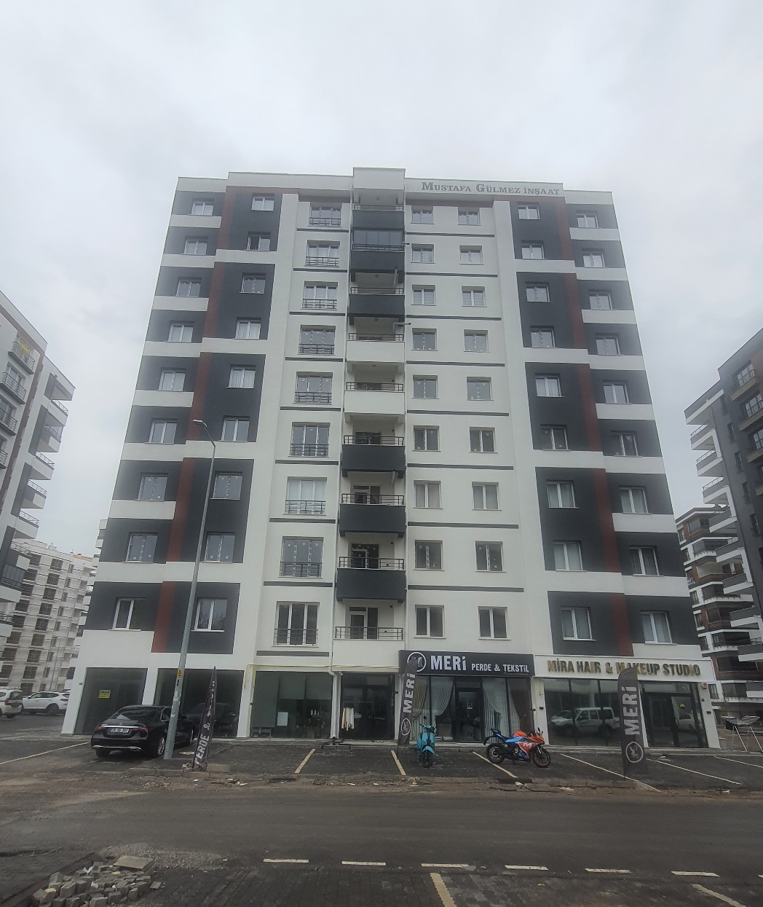
Sıra No | Mahalle | Sokak | Kapı No | Bina Adı | Ada Parsel | Blok | Kat | Daire No | Cephe | Taşınmaz Cinsi | Alan (m2) | Muhammen Bedel | Geçici Teminat
23 | Battalgazi | Çatalçam | 12 | Maidan D | 16650/1 | D | 4 | 21 | G | Mesken(2+1) | 105 | 3.900.000 | 120.000

Slide 24
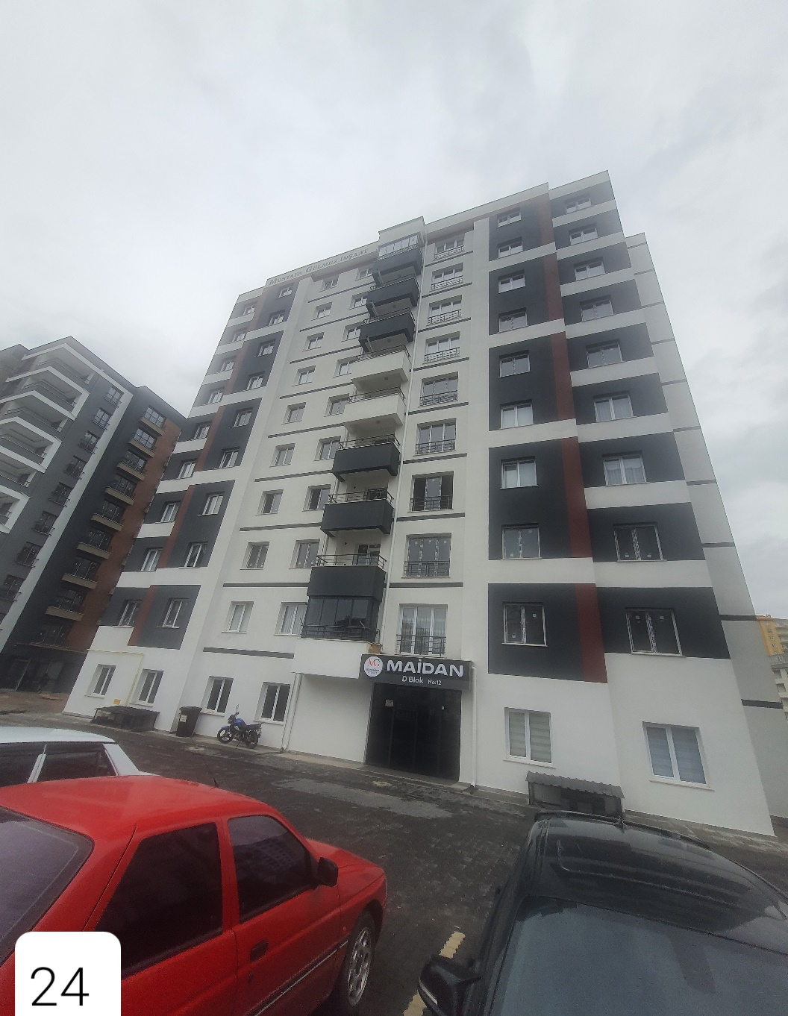
Sıra No | Mahalle | Sokak | Kapı No | Bina Adı | Ada Parsel | Blok | Kat | Daire No | Cephe | Taşınmaz Cinsi | Alan (m2) | Muhammen Bedel | Geçici Teminat
24 | Battalgazi | Çatalçam Sok. | 12 | Maidan D | 16650/1 | D | 4 | 24 | K | Mesken(2+1) | 105 | 3.900.000 | 120.000

Slide 25
Sıra No | Mahalle | Sokak | Kapı No | Bina Adı | Ada Parsel | Blok | Kat | Daire No | Cephe | Taşınmaz Cinsi | Alan (m2) | Muhammen Bedel | Geçici Teminat
25 | Battalgazi | Çatalçam | 12 | Maidan D | 16650/1 | D | 9 (Son) | 51 | G | Mesken(2+1) | 105 | 3.700.000 | 120.000

Slide 26
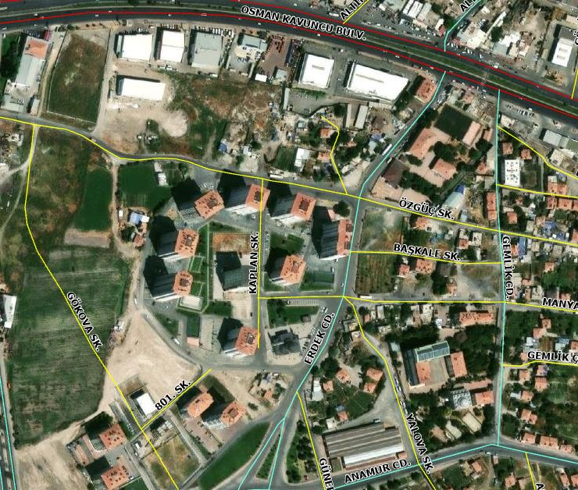
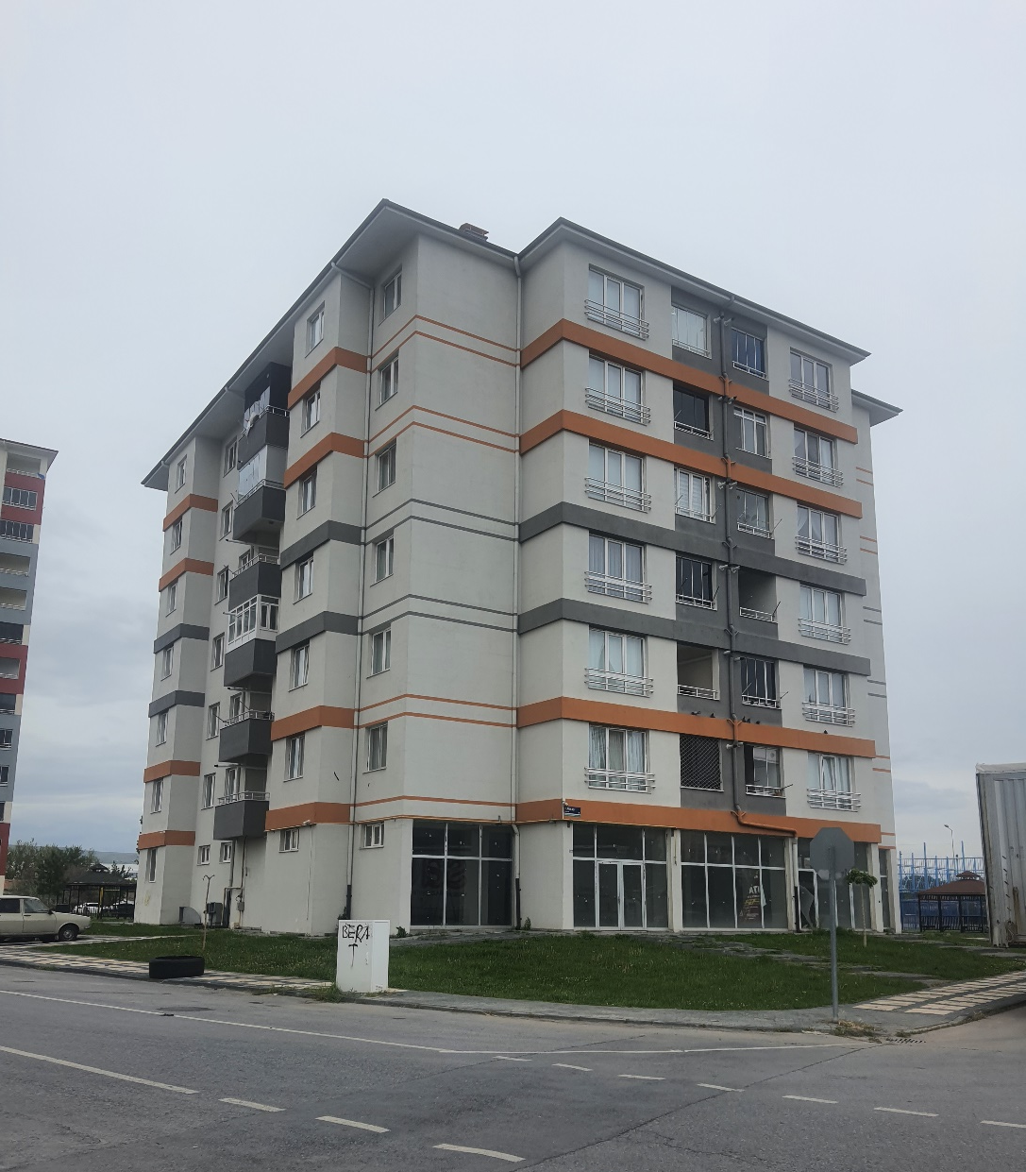
Sıra No | Mahalle | Sokak | Kapı No | Bina Adı | Ada Parsel | Blok | Kat | Daire No | Cephe | Taşınmaz Cinsi | Alan (m2) | Muhammen Bedel | Geçici Teminat
26 | Anbar | Manyas | 86/B | Yamaner | 13053/1 | A | Z | 37 | G | İşyeri | 158 | 6.500.000 | 200.000

Slide 27
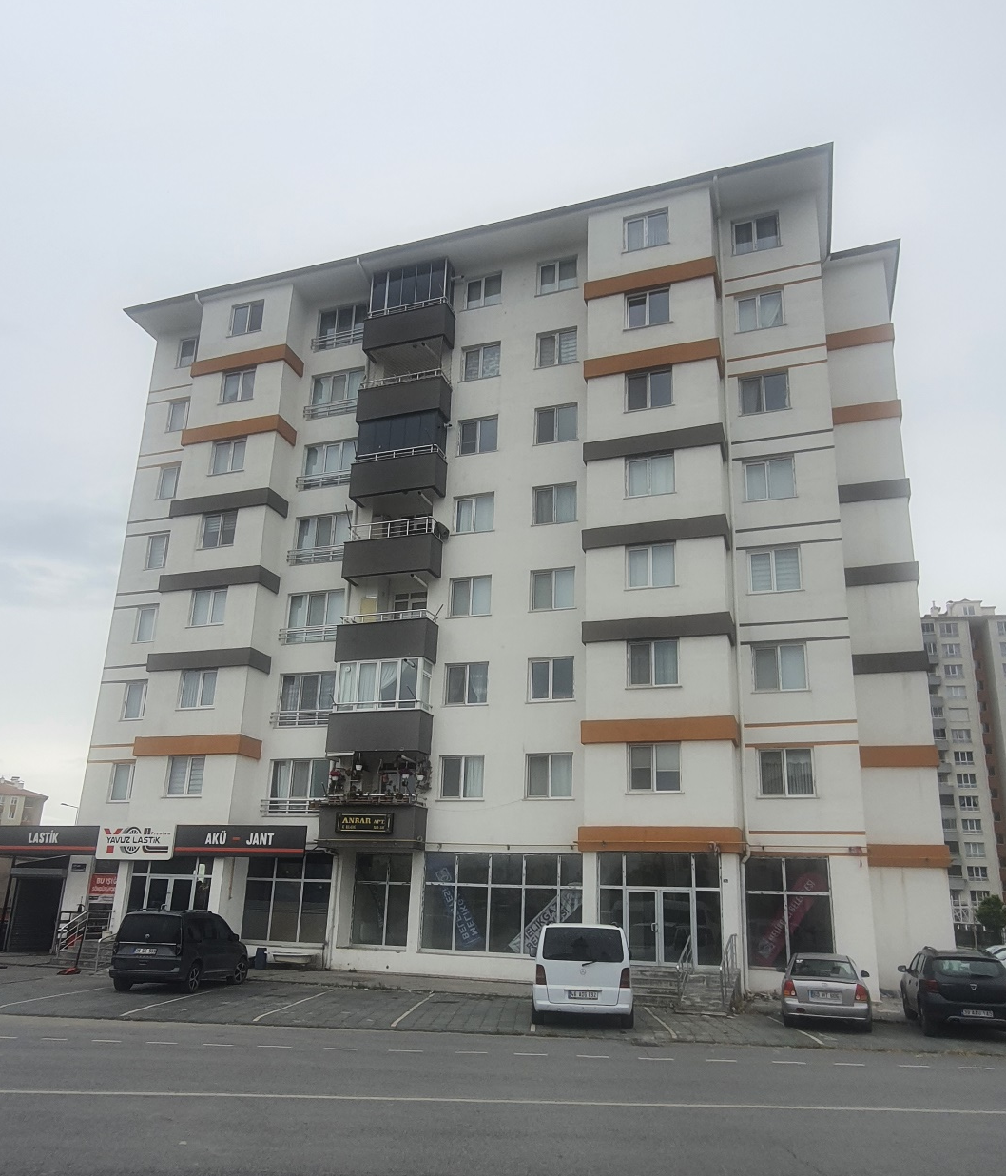
Sıra No | Mahalle | Sokak | Kapı No | Bina Adı | Ada Parsel | Blok | Kat | Daire No | Cephe | Taşınmaz Cinsi | Alan (m2) | Muhammen Bedel | Geçici Teminat
27 | Anbar | Erdek cad. | 38/A | Anbar Apt. | 13052/1 | E | Z | 44 | D | İşyeri | 152 | 6.500.000 | 200.000

Slide 28
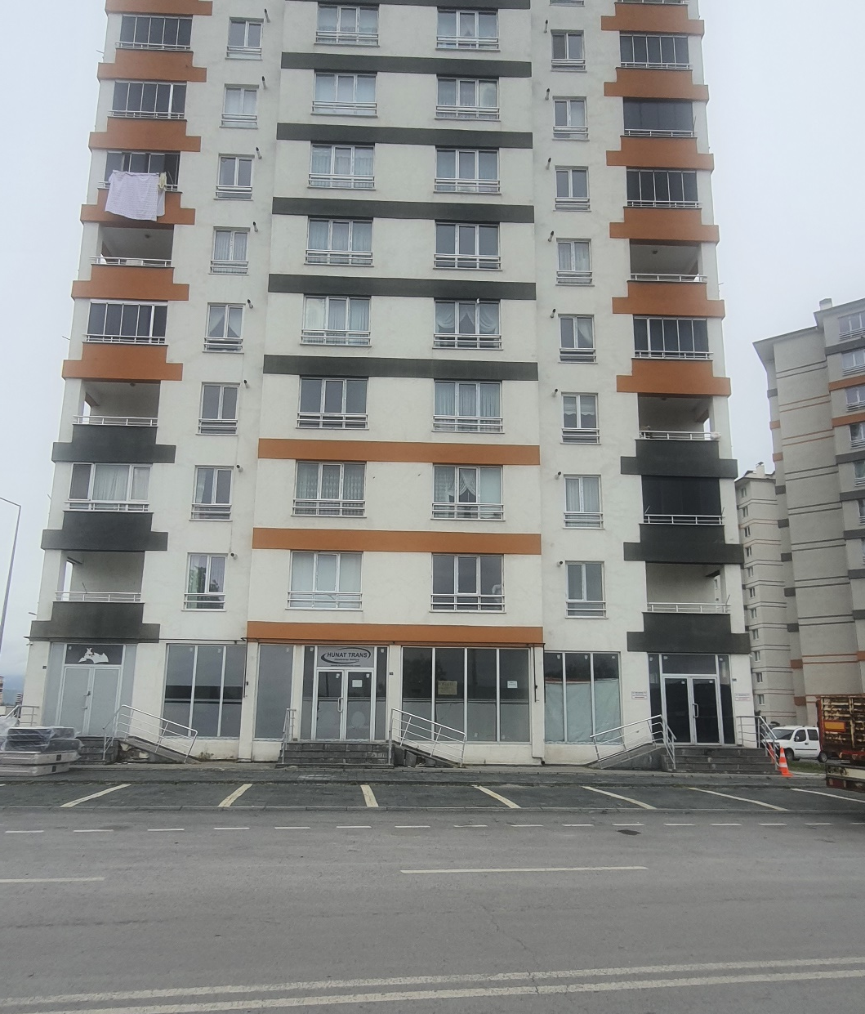
Sıra No | Mahalle | Sokak | Kapı No | Bina Adı | Ada Parsel | Blok | Kat | Daire No | Cephe | Taşınmaz Cinsi | Alan (m2) | Muhammen Bedel | Geçici Teminat
28 | Anbar | Özgüç Sok | 139/C | Malazgirt | 13052/1 | A | Z | 49 | K | İşyeri | 86 | 3.700.000 | 140.000

